Slide 1
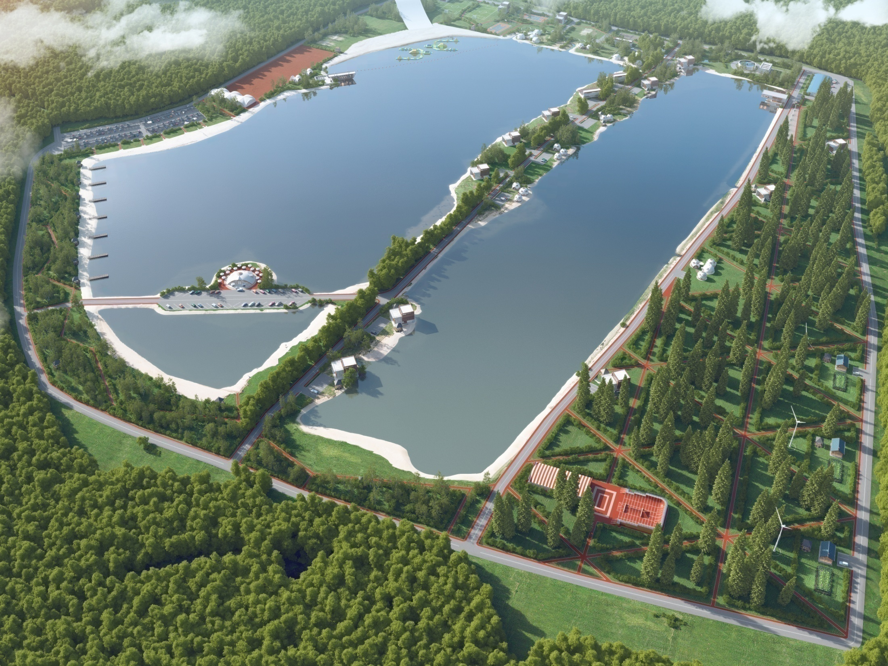
ООО Фермерское хозяйство «ЭДЕМ» Организация рыбного хозяйства и базы отдыха в Сыктывдинском районе Республики Коми

Slide 2
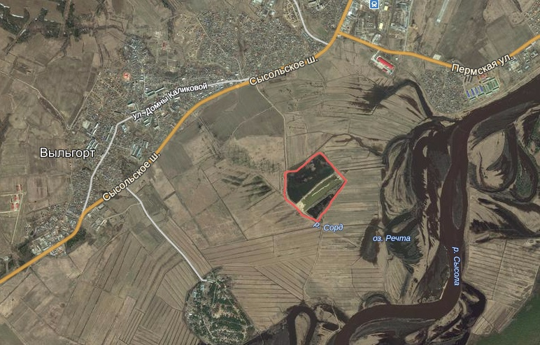
ООО Фермерское хозяйство «ЭДЕМ»
Проект предусматривает создание рыбного хозяйства и организацию базы отдыха в непосредственной близости от столицы Республики Коми г. Сыктывкара, вблизи от стадиона им. Раисы Сметаниной на участке 432,6 тыс. кв.м, находящегося в собственности предприятия. При реализации проекта будут использованы современные разработки как при создании рыбоводного хозяйства, так и для строительства и создания инфраструктуры базы отдыха.

Slide 3
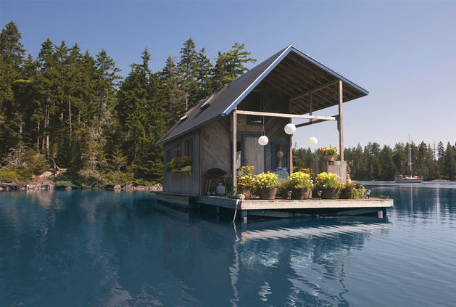
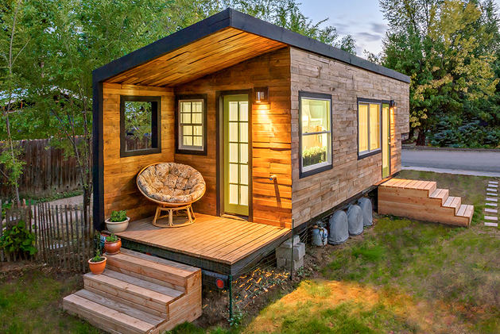
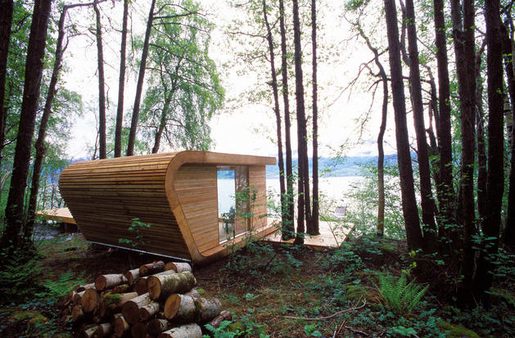
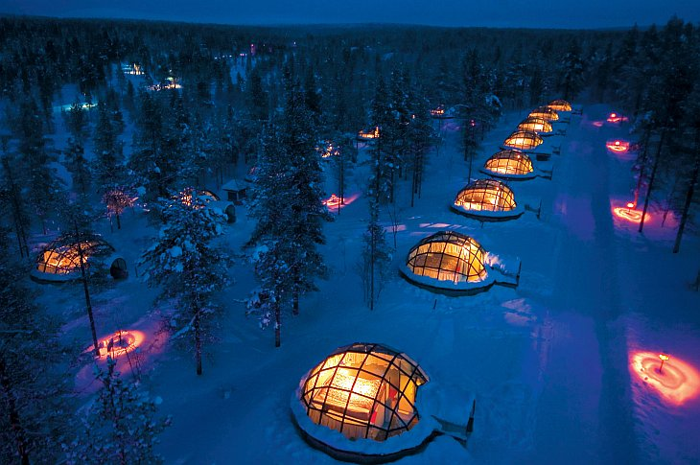
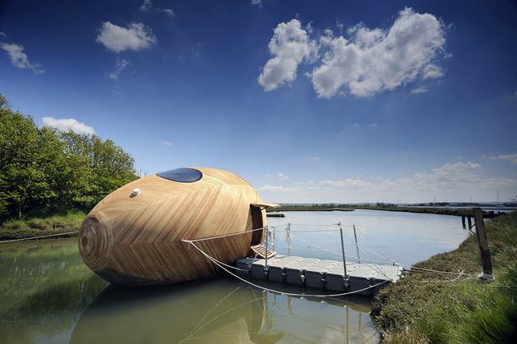
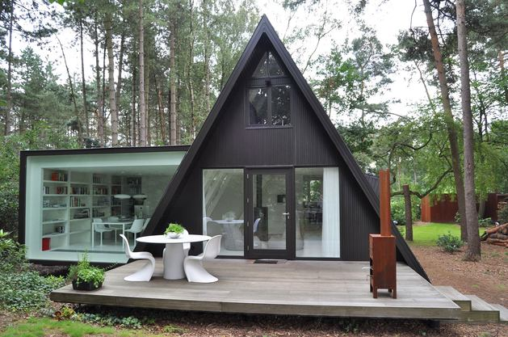
ООО Фермерское хозяйство «ЭДЕМ»
ООО Фермерское хозяйство «ЭДЕМ»
Для организации активного отдыха планируется создание круглогодичной базы отдыха с рестораном и домиками самой различной конфигурации в количестве 23 штук с ориентацией на отдыхающих от 2 до 6 человек.
Дом на воде (23 кв.м.)
Дом 23 кв.м.
Экодом 20 кв.м.
Иглу (38 кв.м.)
Плавучий дом-вездеход
Треугольный домик для отдыха на 23 кв. м

Slide 4
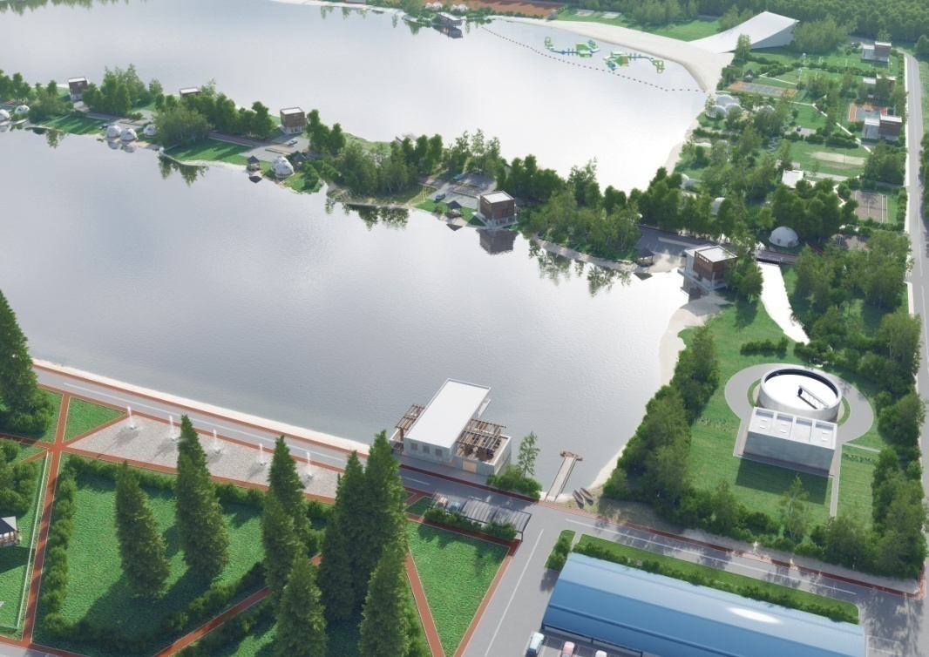
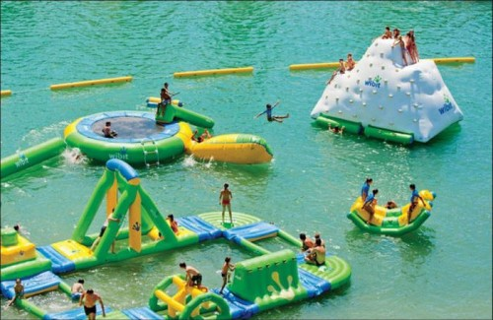
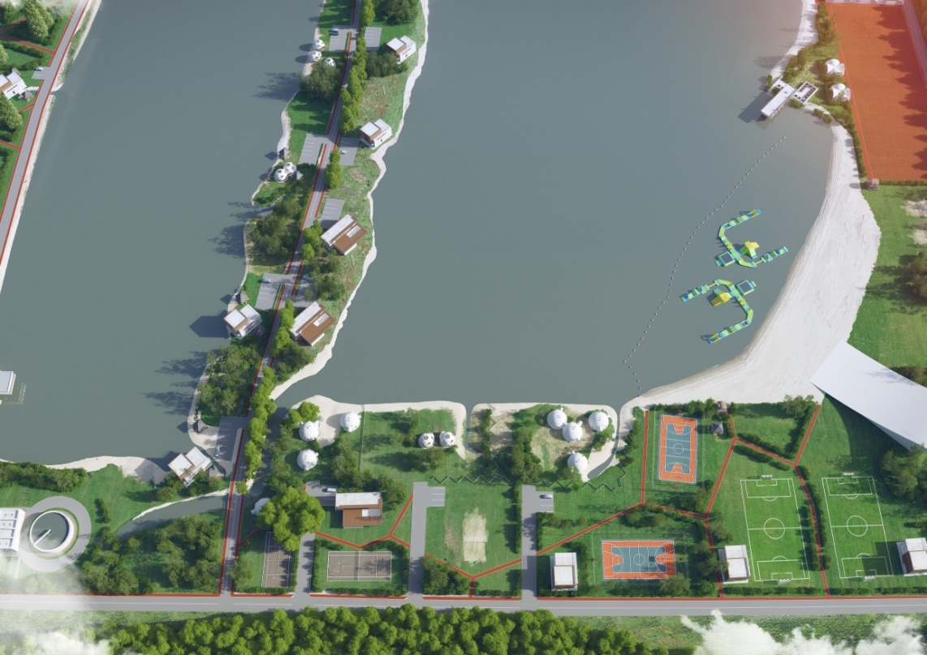
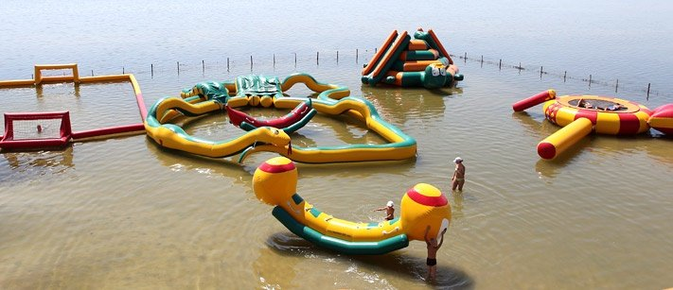
ООО Фермерское хозяйство «ЭДЕМ»
ООО Фермерское хозяйство «ЭДЕМ»
Для организации активного отдыха на воде в летний период планируется создание двух детских зон для развлечений с прилегающими к ним кафе.

Slide 5
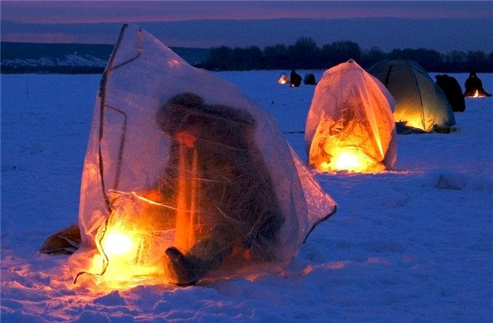
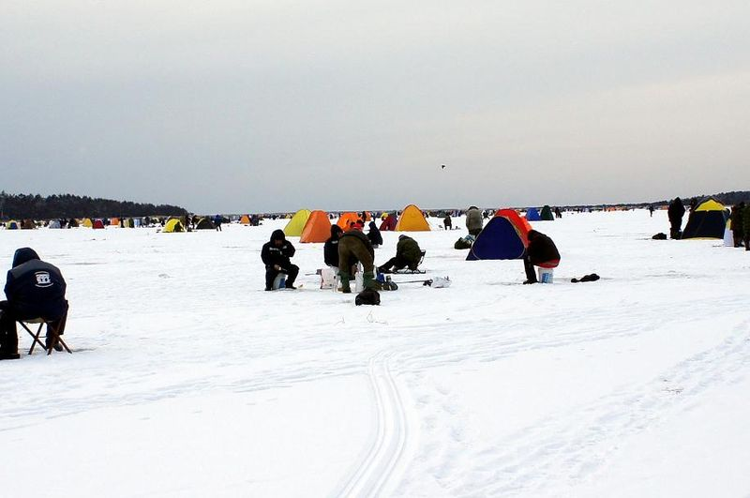
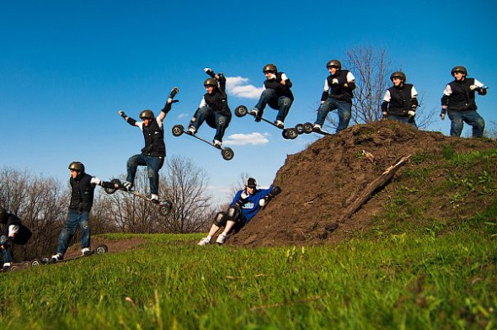
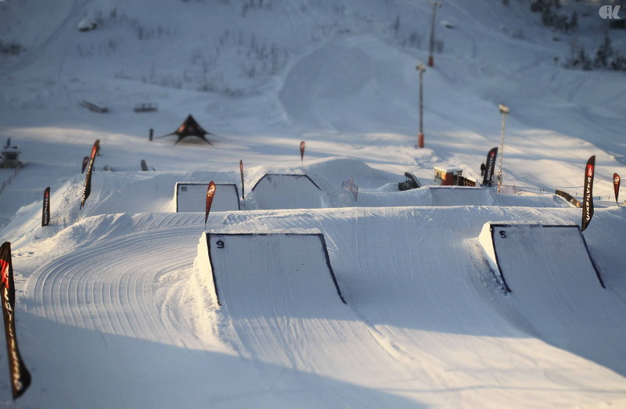
ООО Фермерское хозяйство «ЭДЕМ»
ООО Фермерское хозяйство «ЭДЕМ»
Для организации активного отдыха в зимний период планируется использование водоемов для организации рыбалки карпа, линя и белого амура. А проведение соревнований «Супер шип» стало уже традицией.
На приозерной территории возможна организация проката и трасс по самым различным направлениям.

Slide 6
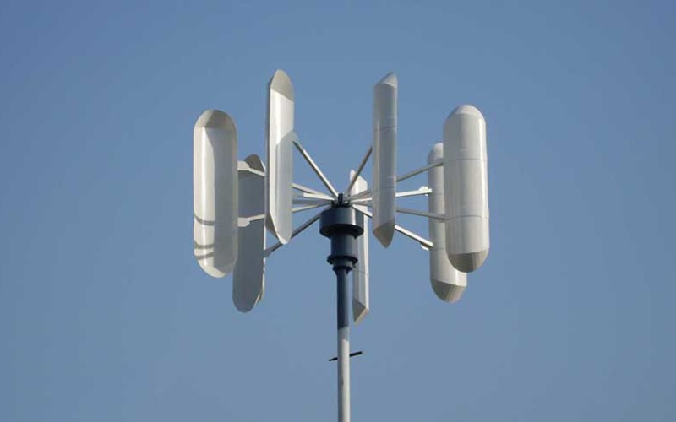
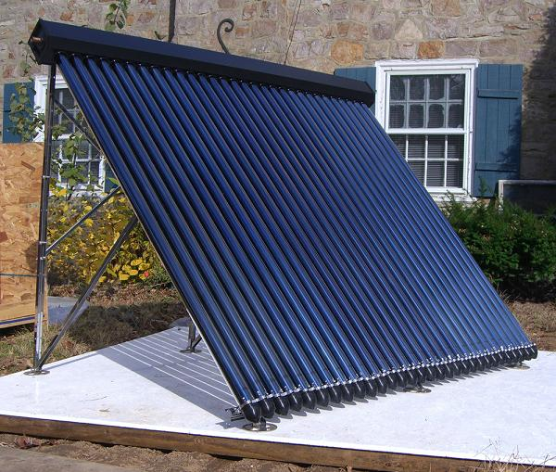
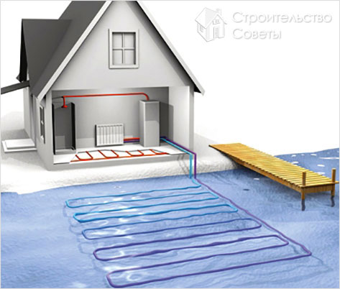
ООО Фермерское хозяйство «ЭДЕМ»
ООО Фермерское хозяйство «ЭДЕМ»
При реализации проекта будут использованы новейшие технологии по обустройству инфраструктуры объекта.
Ветрогенератор
Солнечный коллектор
Тепловой насос вода-вода
Грунтовый тепловой насос

